Slide 1
오픈소스프로젝트 (2단계)
9조
20191255 홍성범
20160921 이재문

Slide 2
목차
개요
설계
구현 (1) ~ (3)
구현상 노하우
CheckPoint
결론
참고문헌

Slide 3
개요
2단계는 다음과 같은 기능을 구현한다.
Command shell의 형태로 clientPost가 사용자로부터 입력을 받음
8종류의 명령어를 처리하는 shell 구현
필요에 따라 web server로 request를 보내는 기능 구현

Slide 4
설계 (1)
2단계에서 변경된 부분
dataPost.cgi
clientPost
clientPost.c 코드 일부 변경
config-cp.txt 변경
POST 내용이 변경
즉, server로 보내는 내용 변경
server
dataGet.cgi
clientGet

Slide 5
설계 (2)
shell 구현 흐름
fgets
공백 존재
(2단어 이상)
공백 없음
(1단어)
name <sensor>
value <n>
random <n>
help
name
value
send
quit

Slide 6
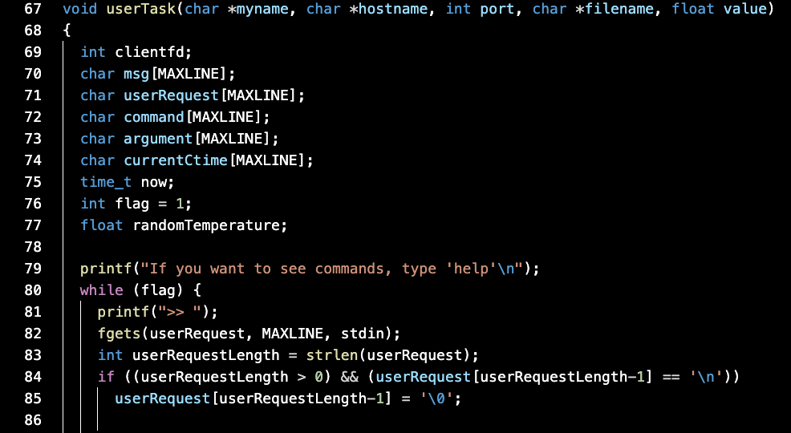
구현 (1)
사용자로부터 입력을 받음
clientPost.c 내 userTask 함수
Line 79 ~ 85
Line 79: help를 입력하면 설명서가 나옴
Line 81: Command shell 형태를 비슷하게 구현
입력을 받을 준비가 되었다는 “>> ”를 출력
Line 82 ~ 85: fgets 함수
입력을 ”\n”이 올 때까지 읽음 (개행문자 포함 MAXLINE만큼)
userRequest에 저장하고, 끝에 널 문자(\0) 추가
fgets 함수는 개행문자를 자르지 않고 받아온 후에 그 뒤에 널 문자를 붙임
즉, \n 또한 문장 내에 포함된다.
후에 명령어 해석에 방해되므로 84~85 Line에서 \n 부분에 \0을 덮어써서 삭제

Slide 7
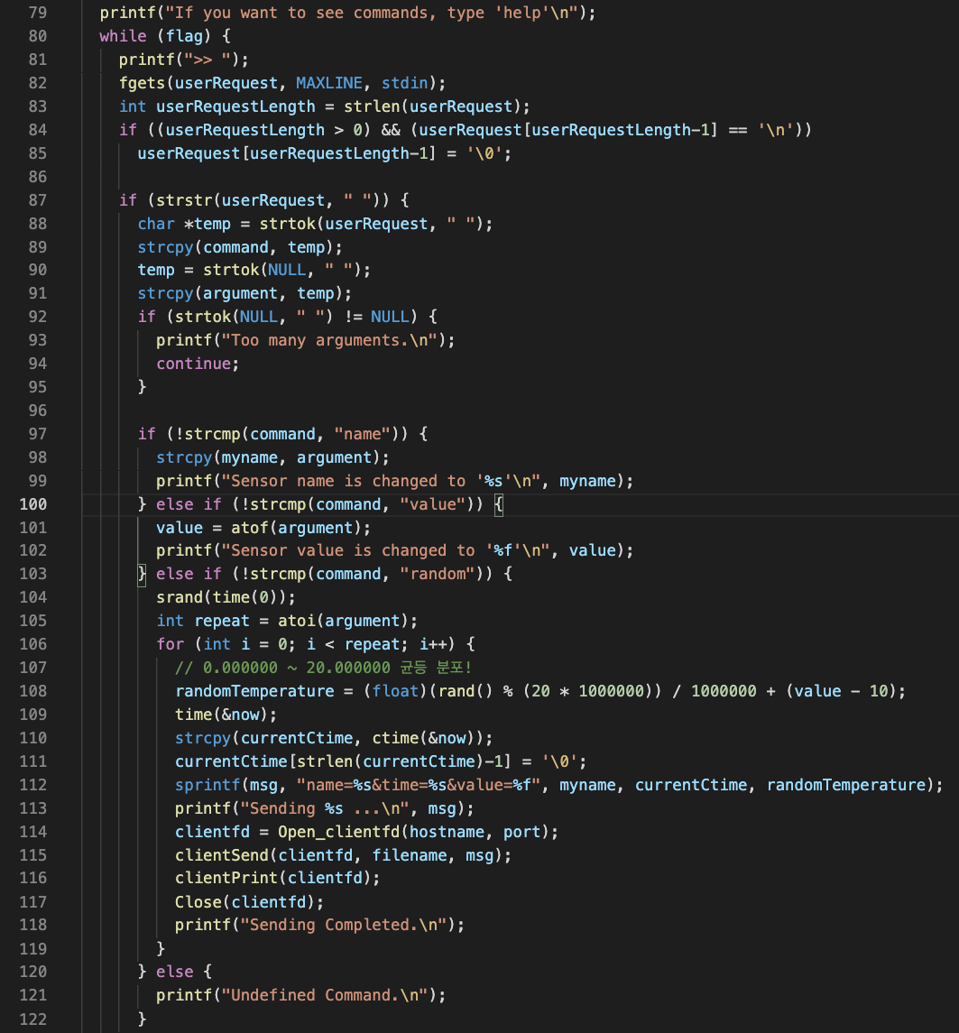
구현 (2)
8종류의 명령어를 처리하는 shell
clientPost.c 내 userTask 함수
공백 문자가 포함된 명령어일 때
일단, strtok를 이용하여 command와 argument 분리
그 후 두 번째 strtok의 return 값이 NULL이 아니라면,
세 단어 이상이므로 “Too many arguments” error 출력
continue로 다시 출력받을 수 있도록
Line 97 ~ 103
strcmp 함수로 command 단어와 특정 명령어 비교
같은 문자열일 때 0을 반환하므로 앞에 !를 붙여서
같은 문자열일 경우에 1이 되게 하여 조건문 내 수행
name <sensor>: <sensor>로 sensor name 변경
strtok시에 <sensor>부분은 argument에 넣었음
strcpy 함수로 myname에 argument에 있는 문자열 복사
value <n>: <n>으로 sensor value 변경
argument 내 문자열에 있는 new value
atof 함수를 통해 float type으로 변경 후 value에 값을 넣어준다.

Slide 8
구현 (2)
random <n> (Line 103 ~ 119)
<n>번 server에 내 random 값을 value로 하여 msg 전송
Line 108
rand() % 20 + (value – 10)
value – 10 ~ value + 10까지의 int type random
rand() % (20 * 1000000) / 1000000 + (value – 10)
rand() % (20 * 1_000_000)
0 ~ 19_999_999 중 한 int형 숫자 random으로 뽑기
rand() % (20 * 1_000_000) / 1_000_000
0.000000 ~ 19.999999 까지 random으로 뽑히는 것이 됨
그 값에 (value – 10)을 더해주면?
value – 10 ~ value + 10 사이에 소수점 6자리까지 균등하게
random으로 값을 뽑을 수 있음
우리가 원하는 결과 완성

Slide 9
구현 (2)
Line 109 ~ 112
time(&now)
1970.1.1 0시부터 현재까지 흐른 시간을 초로 계산 후 now에 저장
ctime(&now)
now에 있는 값을 “Sun Oct 10 22:29:53 2021”과 같은 format으로 출력
Line 111
ctime에는 \n(개행 문자)가 자동으로 붙기 때문에 \0으로 덮어쓴다.
Line 112에서 msg에 보낼 값을 정리하여 넣기
Line 114 ~ 119
Open_clientfd로 서버와 연결
clientSend로 서버에 msg 보내기
dataPost.cgi로부터 받은 것을 clientPrint로 출력
Close
Send, Print만 반복하는 것이 아닌 Open -> Send -> Print -> Close를 한 세트로 반복해야 하는 이유
구현상 노하우에서 설명 (소켓 프로그래밍에서 client socket의 실행 흐름)
Line 120 ~ 122: 정의되지 않은 명령어는 else에서 error 출력

Slide 10
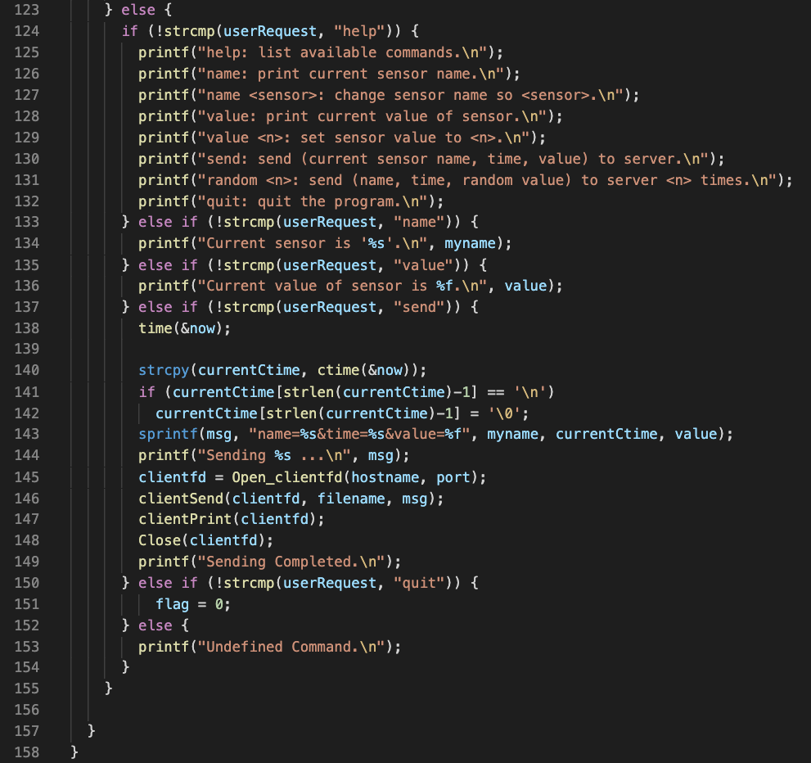
구현 (2)
공백문자가 없는 명령어 (Line 123 ~ 155)
help 명령어 (Line 124 ~ 133)
구현한 명령어들의 정보를 출력
name 명령어 (Line 133 ~ 135)
현재 sensor name을 출력
value 명령어 (Line 135 ~ 137)
현재 sensor value를 출력
send 명령어 (Line 137 ~ 150)
현재 시각 최신화
이하 random <n> 명령어와 같음
quit 명령어 (Line 150 ~ 152)
flag를 0으로 바꿔줘서 while문을 빠져 나오도록
Line 152 ~ 154
그 이외 명령어는 정의되지 않음. (error 출력)

Slide 11
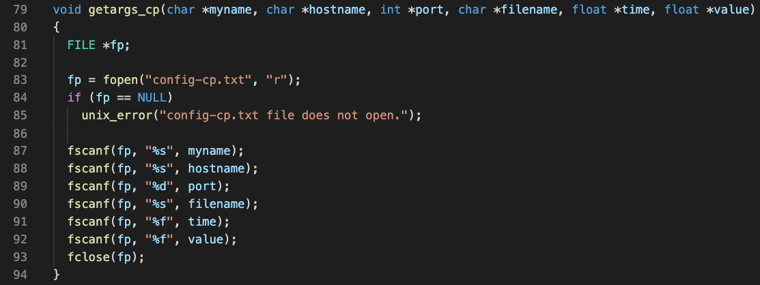
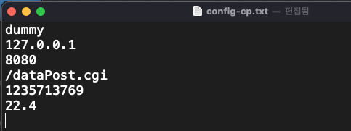
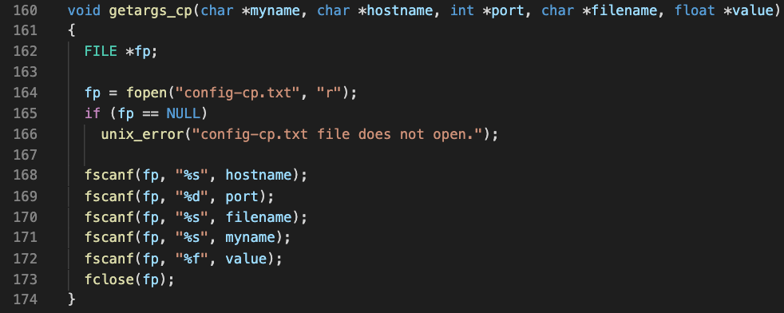
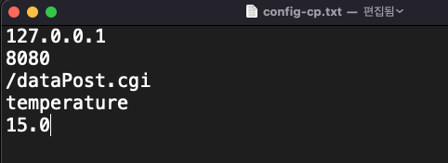
구현 (3)
clientPost.c 내 getargs_cp 함수
config-cp.txt 내용이 1단계와 달라짐
각각의 변수에 알맞는 값을 넣어준다
fscanf 부분 수정

Slide 12
구현상 노하우
2단계 구현 중 수정된 부분은...
clientPost.c
각각을 수정할 때의 발휘되었던 노하우를 소개할 부분
scanf, gets 함수가 아닌 fgets 함수로 명령어를 받은 이유
strtok에서 3단어 이상일 때의 경우, 예외 처리하는 법
소켓 프로그래밍에서 client socket의 실행 흐름
flag의 사용

Slide 13
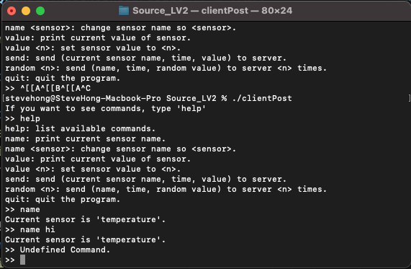
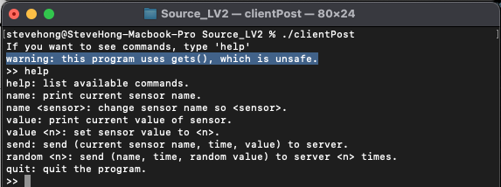
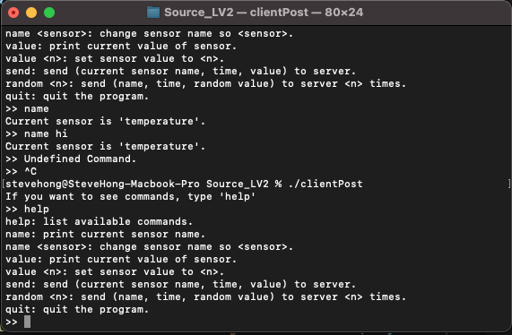
구현상 노하우
fgets 함수를 사용한 이유
처음에는 scanf를 사용
scanf는 공백문자가 있으면 공백문자에서 끊긴다.
argument까지 전달하는 경우가 있기 때문에
scanf는 사용 불가능
gets 함수를 사용
공백문자도 받을 수 있고 개행문자인 “\n”이 입력될 때까지 그대로 읽음
But, warning이 뜬다. 왜?
gets 함수는 크기에 제한을 두지 않는다.
배열의 크기를 넘어서는 문자열을 받아온다면? Crash
그래서 결론적으로 fgets를 사용
받아오는 최대 크기를 지정하기 때문에 안전하다
그 대신 gets는 개행 문자에 널 문자를 덮어써주는데
fgets는 개행 문자를 없애고 싶으면 직접 널 문자를 입력해주어야 한다.
scanf 사용
gets 사용
fgets 사용

Slide 14
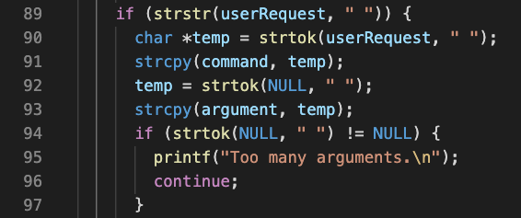
구현상 노하우
strtok에서 3단어 이상일 때의 상황 걸러주기
처음에는 3단어 이상일 때를 고려하지 않았다.
사용자가 3 단어를 혹시 사용하는 경우에는 예외처리를 해야하지 않을까?
두 단어를 쪼개는 법
Line 89에서 문자열에 공백이 존재하는 지 파악
존재한다면 두 단어 이상이기 때문에,
strtok를 이용해서 command와 argument를 나누어서 strcpy (Line 90 ~ 93)
세 단어 이상의 문자열을 받아 왔을 때 예외처리
다시 strtok를 해서 NULL이 반환되지 않으면, 공백문자를 기준으로 문자열이 다시 나뉜다는 뜻
즉, 세 단어 이상이므로 Line 95에서 ”Too many arguments.” 출력 후
continue를 통해 밑의 코드 무시 하고 while문 처음 부분으로 다시 감

Slide 15
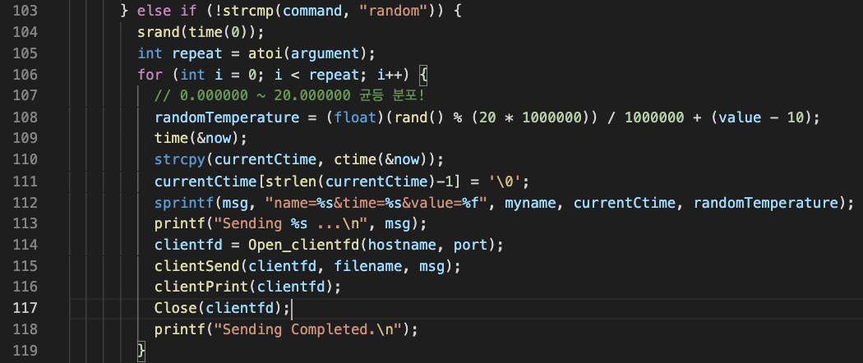
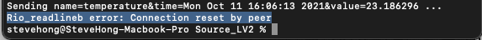
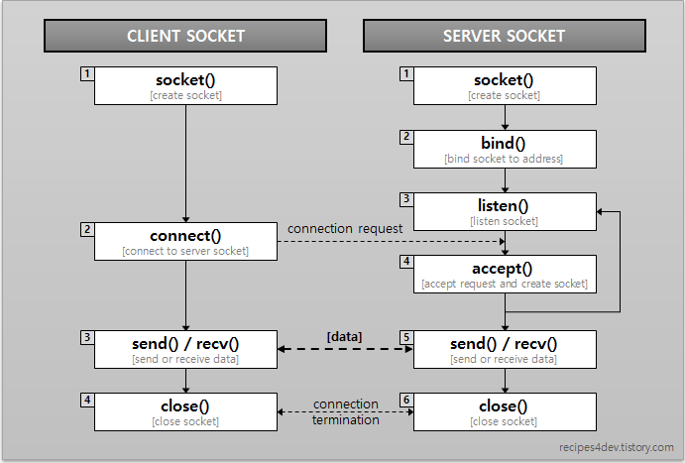
구현상 노하우
소켓 프로그래밍의 이해
random <n> : n번 random값을 server에 보내주는 명령어
처음에는 clientSend와 clientPrint만 반복하면 될 것 같았다.
프로그램이 제대로 진행되지 않았다.
왜?
소켓 프로그래밍의 흐름을 참고하였다.
socket(), connect()는 Open_clientfd에서 수행한다.
send(), receive()는 Rio 함수를 통해 server와 내용을 주고받는다.
server에서는 다시 Accept()로 가서 connect 대기
그런데 client에서 send를 해버리면 오류 발생
client에서는 close 후 다시 Open_clientfd를 하여 connect를 해야 함
결론: server에 n번 보내기 위해서는 socket, connect, send, close가
1set로 움직여야 함

Slide 16

구현상 노하우
flag의 사용
quit 명령어를 받았을 때, while문을 빠져나가는 방법
while의 조건을 flag를 기준으로... (default 값을 1로 지정)
quit 명령어를 받았을 때의 else if block
flag를 0으로 만들어서 while문 밖으로 빠져나가도록...

Slide 17
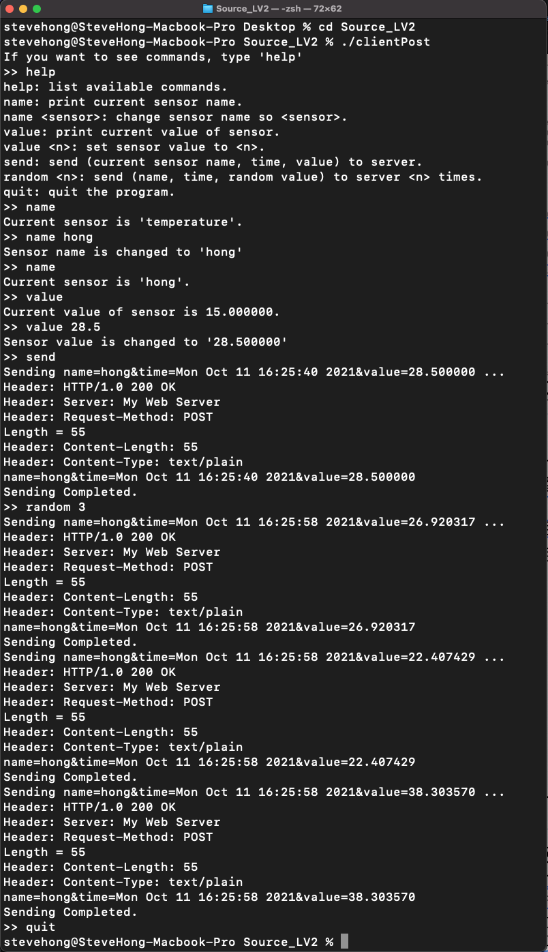
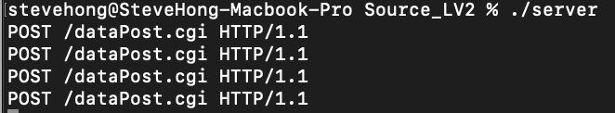
CheckPoint(실행 스냅샷)
name, name <sensor>, value, value <n>, help, quit
정상적으로 작동
send
현재 value 값을 server에 보낸다.
query를 보내고 (Sending ~ ...)
dataPost.cgi로부터 받아온 값을 출력하였음
server에게 보냈던 query가 다시 client로 와서 출력되었음을 확인
random <n>
value가 28.5이므로 18.5 ~ 38.5 사이의 값을 보낸다.
각각을 보냈을 때 server로부터 온 값을 출력한다.
server
send 1번, random 3번, 총 4번 query를 받았음
“POST /dataPost.cgi HTTP/1.1” 4번 출력된 것 확인

Slide 18
결론
이번 2단계 과제를 통해 우리는…
clientPost에서 Command shell의 형태로 구현
8가지 명령어 구현
send, random의 경우
server에게 query 전송
dataPost.cgi로부터 받아온 값을 출력
을 공부할 수 있었다.
소켓 프로그래밍을 복습할 수 있었다.
3단계에서 DB에게 보낼 수 있는 query를, 명령어를 통해 원하는 query를 보낼 수 있게 되었다.

Slide 19
참고문헌
교수님 자료: 00osp00.pdf, 과제명세서.pdf, 05osp.pdf
[C언어]입력함수 gets, scanf, fgets 비교 (http://egloos.zum.com/lechocolat/v/441439)
소켓 프로그래밍 (https://recipes4dev.tistory.com/153)

